Slide 1
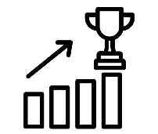
Les 3 Beleving in de vrijetijd
Begrippen
Interactive experience model
Belevingsbouwstenen
Specialisatie Vrijetijd
IBS Toetsing
Kennistoets
Verantwoording
Presentatie
Week 1 | Week 2 | Week 3 | Week 4 | Week 5 | Week 6 | Week 7 | Week 8 | Week 9 | Week 10

Slide 2
Leerdoel
Aan het eind van deze les:
Weet je wat voor een beleving zorgt (juist in de vrijetijdssector)
Weet je welke belevenisbouwstenen er zijn en toepassen op een vrijetijdsbedrijf

Slide 3
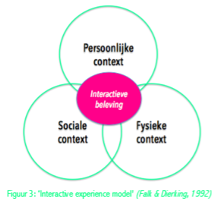
Beleving volgens Falk en Dierking
Notes:
Creativiteit inzetten om vooral de physical context te beinvloeden.
Persoonlijke context: Hoe zit je in je vel. Ruzie met je moeder, kat overleden etc.
Sociale context: met wie kom je naar een evenement toe? Ervaring vaak heel anders met een leuke groep mensen dan wanneer je alleen ergens heen gaat.
Aan zowel persoonlijke als sociale context kun je heel weinig doen. Geen invloed op.

Slide 4
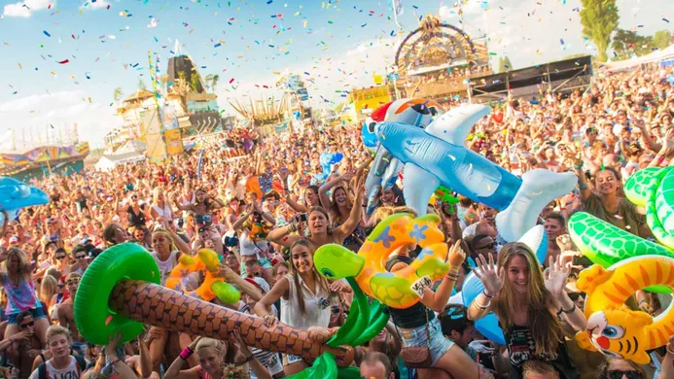
Waarom?
Vrijetijdsactiviteit die uniek is, is er een waar mensen graag naar toe willen/gaan.

Slide 5
Belevenis bouwstenen

Slide 6
5 vrijetijdsbedrijven
Duinrell
Madurodam
Rijksmuseum
Spoorwegmuseum
Keukenhof

Slide 7
Aan de slag
Schrijf op een vel je de naam van het vrijetijdsbedrijf.
Geef in minimaal 3 zinnen Algemene beschrijving van het bedrijf.
Wat doet het bedrijf met de belevenisbouwstenen?

Slide 8
Wat kan er beter?
Jullie zijn/worden allemaal adviseur duurzame leefomgeving.
Schrijf op wat het bedrijf nog meer zou kunnen doen om een betere beleving neer te zetten.

Slide 9
Leerdoel
Aan het eind van deze les kun je:
Beleving bij een vrijetijdsbesteding analyseren
Belevenisbouwstenen beschrijven en toepassen
Invloed als vrijetijdsmanager op beleving beschrijven

